Slide 1
Қызылқоға ауданы
Миялы селосы
№1 мектеп-гимназиясы
Биология пәнінің ІІ санатты мұғалімі
Берденқұлов Нұрлан
Биология
8 сынып
«Ас қорыту жүйесі тарауында
интерактивті сабақ өткізу арқылы
оқушылардың өзара әрекеттестік
дағдысын дамыту»
Орта мерзімді жоспар
№ | Сабақтың тақырыбы | Оқу мақсаты | Оқытудың белсенді стратегиялары және әдіс-тәсілдері | Оқу нәтижелері | Жоспарланған бағалау | Оқушылардың сабаққа қатысуы | Ресурстар
1 | Ауыз қуысында астың қорытылуы және сілекей бездері | Ауыз қуысында астың қорытылуы осы физиологиялық процестегі ферменттердің рөлі, тістің, тілдің құрылысы мен ас қорытудағы маңызы, жұту әрекетін білу | Диалогтік оқыту тәсілі; Сыни тұрғыдан ойлауға үйрету; Оқыту үшін бағалау және оқуды бағалау. Оқытуда АКТ-ны пайдалану; Оқушылардың жас ерекшеліктеріне сәйкес оқыту және оқу. Талантты және дарынды балаларды оқыту. | Ауыз қуысында астың қорытылуын тістің, тілдің құрылысы мен ас қорытудың маңызын түсіну | Оқушылар сабақ үдерісіне түгел қатыстыру. Бағалау бетшесі арқылы оқушыларды бағалау | Топтық жұмыс, жұптық жұмыс, жеке жұмыс арқылы оқушылар сабаққа түгел қатыстыру Мұғалім ақпарат береді. Жигсо әдісі арқылы балалар бір-біріне білім береді | Power Point оқулық 8 сынып биология Р.Әлімқұлова, Р.Сәтімбеков Тест

Slide 2
«Сапалы қоғам – саналы азаматтарымен және білімді де тәрбиелі жастарымен мықты»
Қ.Р. Президенті Н.Ә.Назарбаев
Сабақтың ерекшелігі:
Оқушылар өз бетімен жұмыс жасауға дағдыланады.
Оқушылар сабаққа шынайы түрде белсене қатысады;
Оқушылардың пәнге деген қызығушылығы артады.
Оқушылар өз бетімен жұмыс жасауға дағдыланады.

Slide 3
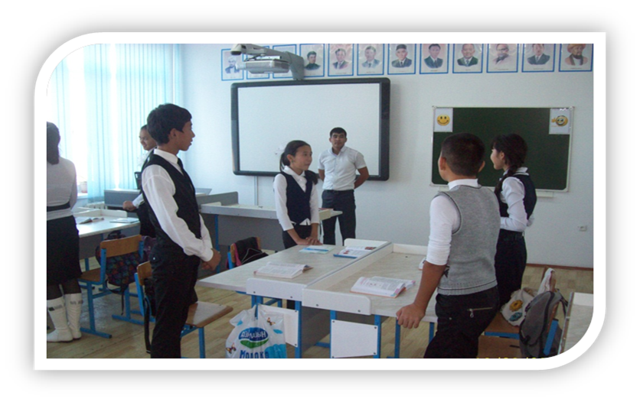
Ұйымдастыру бөлімі:
Оқушылармен амандасу. Тренинг (сабақ басталарда оқушыларға психологиялық дайындық жасаймын)
Менің көңіл – күйім жақсы;
Мен сабақты жылдам орындаймын;
Мен сабақты жақсы оқимын;
Менің тәртібім жақсы т.б.

Slide 4
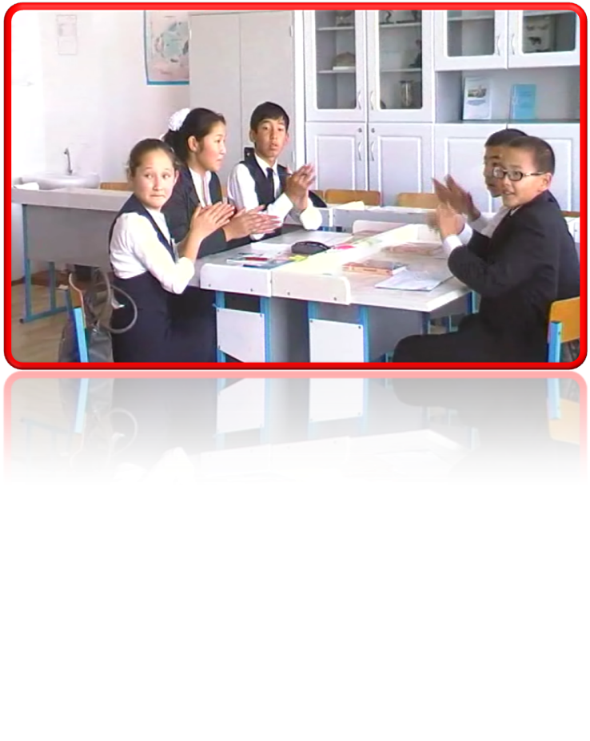
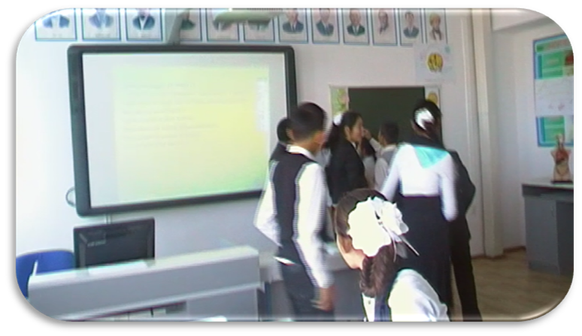
Сабақтың мақсаты:
Ауыз қуысында астың қорытылуы осы физиологиялық процестегі ферменттердің рөлі, тістің, тілдің құрылысымен ас қорытудағы маңызын білу
 | Күні: | Сыныбы: 8
Сабақтың атауы: | Ауыз қуысында астың қорытылуы
Сілтеме: | Биология 8 сынып Р.Әлімқұлова, Р.Сәтімбеков және Е.Очкур,Л.Аманжолова, Р.Жұмабаева ресурстар презентация, макеттер
Жалпы мақсаты: | Ауыз қуысында астың қорытылуы осы физиологиялық процестегі ферменттердің рөлі, тістің, тілдің құрылысы мен ас қорытудағы маңызы, жұту әрекетін білу
Оқыту нәтижесі: | Ауыз қуысында астың қорытылуын тістің, тілдің құрылысы мен ас қорытудың маңызын түсіну
Негізгі идеялар: | Жалпы ас қорытуды біледі
Дереккөздер: | Оқулық,электронды оқулық, парақшалар,www.google.kz
Тапсырмалар: | Биологиялық диктант «Жигсо» стратегиясы «Топтастыру» стратегиясы «Хаттар» стратегиясы «Ортадағы қаламсап» стратегиясы Венн диаграмасы
Кейінгі тапсырмалар:
№ | Аты- жөні | Үй тапсырмасы (5 балл) | Жигсо (5 балл) | Топтастыру (5 балл) | Хаттар стратегиясы | Ортадағы қаламсап (5 балл) | Жалпы Ұпайы | Баға
1
2
3
4
5

Slide 5
Биологиялық диктант
................ – түтік пішінді қуыс, бұлшықетті мүше;
Ұзындығы 25 см-дей болатын іші қуыс бұлшықетті мүше.............;
Ересек адамда жұтқыншақтың ұзындығы шамамен ............см болады;
Тоқ ішектің ұзындығы .................. метр;
Адамның тәулігіне қажетті су мөлшері ................ литр.
Жұтқыншақ
Өңеш
11-13 см
1,5-2 метр
1,5-2,5 л

Slide 6
Мағынаны тану бөлімі:
Білімдінің сөзімен бұзу оңай торды да,
Ақыл сөзді сіңірсең, жоғалмайтын сол мұра
М.Қашқари
Білмеген масқара емес, білгісі келмеген ұяттырақ...
Сократ
Жаңа сабақ
«Жигсо» стратегиясы бойынша тапсырма: оқушылар жаңа тақырыпты өз топтарында талқылап, келесі топқа барып таныстырады.
І топ Шайнау
ІІ топ Сілекей бездері, тіл
ІІІ топ Жұту, сілекей бездерінің реттелуі

Slide 7
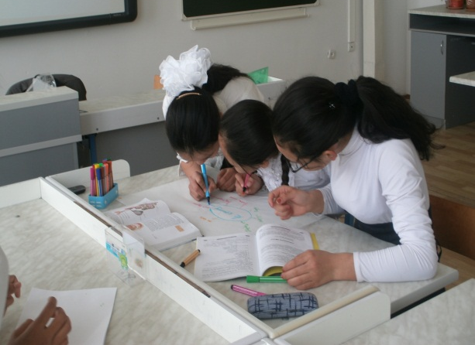
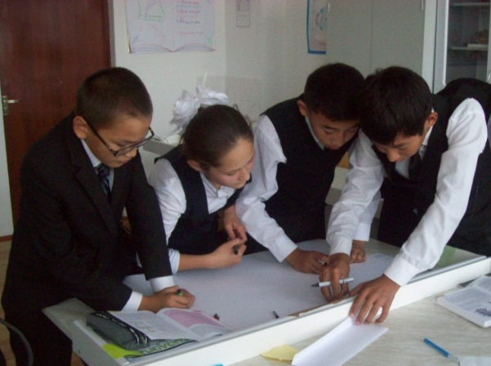
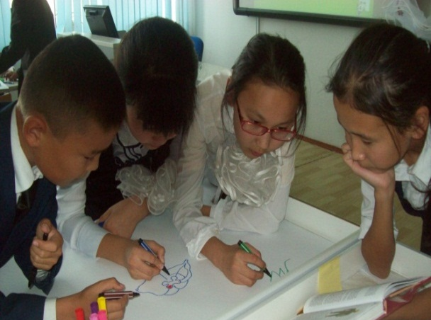
«Топтастыру» стратегиясы
І топ
ІІ топ
ІІІ топ
ШАЙНАУ
ТІЛ
ТІС
«Хаттар» стратегиясы
Мұғалім сөзі. «Артық болмас білгенің, көкірекке түйгенің»
( пульпа-тістің энергетикалық орталығы, кариес-тісжиегі, пульпит-кариестен соң п.б. тіс ауруы, периодонтит-тістің құрттап зақымдануы, пародонт ауруы-тістегі ұлпалардың қабынуы, гингивит-тістің қызыл етінің қабынуы)

Slide 8
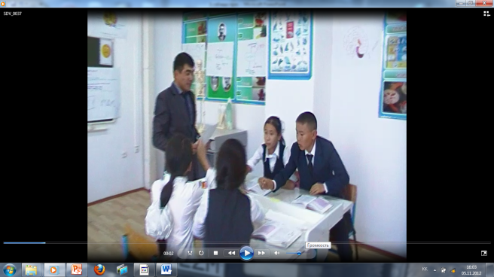
Тіс өрнегі
3 2 1 2 2 1 2 3
«Ортадағы қаламсап» стратегиясы: (Дарынды оқушыларды анықтау)
І-топ:
1. Адамда ас қорыту жолының ұзындығы? (8-10 см)
2. Майлар құрамындағы витаминдер : (А, D. E.K)
3. Адам организмінде дене массасының қанша пайызы су? (60-65%)
ІІ-топ:
Көмірсуларға деген тәуліктік қажетсіну: (400-500 г)
Қоректік заттар дегеніміз не? (нәруыз, май, көмірсулар, минералды тұздар,
су және витаминдер)
3. Сфинктер түзеді (сақина тәрізді бұлшықеттер асқазанның ұлтабарға өтетін
орнында)
ІІІ-топ:
Аш ішек бүрлерінің жалпы мөлшері (4 млн-ға жетеді)
Ең ірі без, массасы және секреті (бауыр, 1500 г, өт)
Соқырішектің құрт тәрізді өсіндісінің ұзындығы (8-15 см)

Slide 9
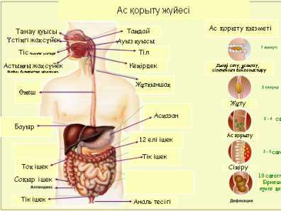
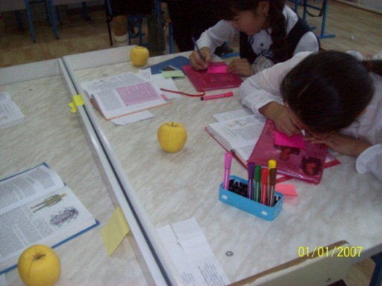
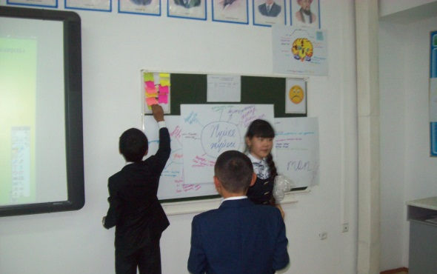
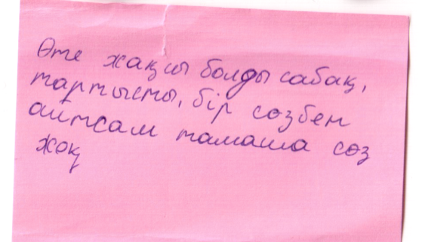
Қорытындылау
ІІ-топ
І-топ
Ауыз қуысы
Ас қорыту жүйесі
ІІІ-топ
Күрек тіс
Азу тіс
Рефлексия
Үйге тапсырма:
Тіс гигиенасы туралы эссе жазу

